Slide 1





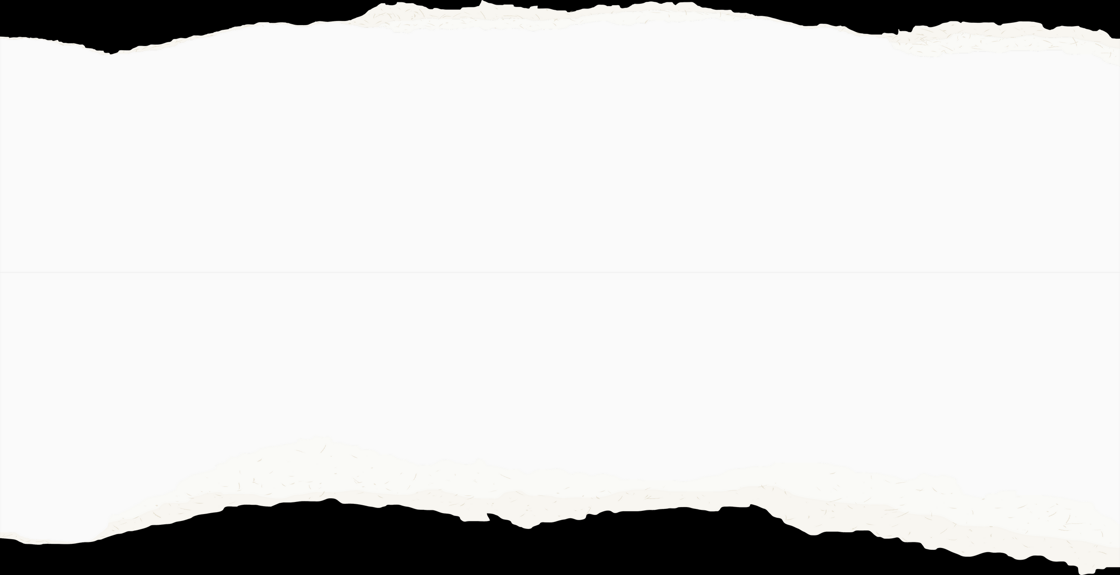




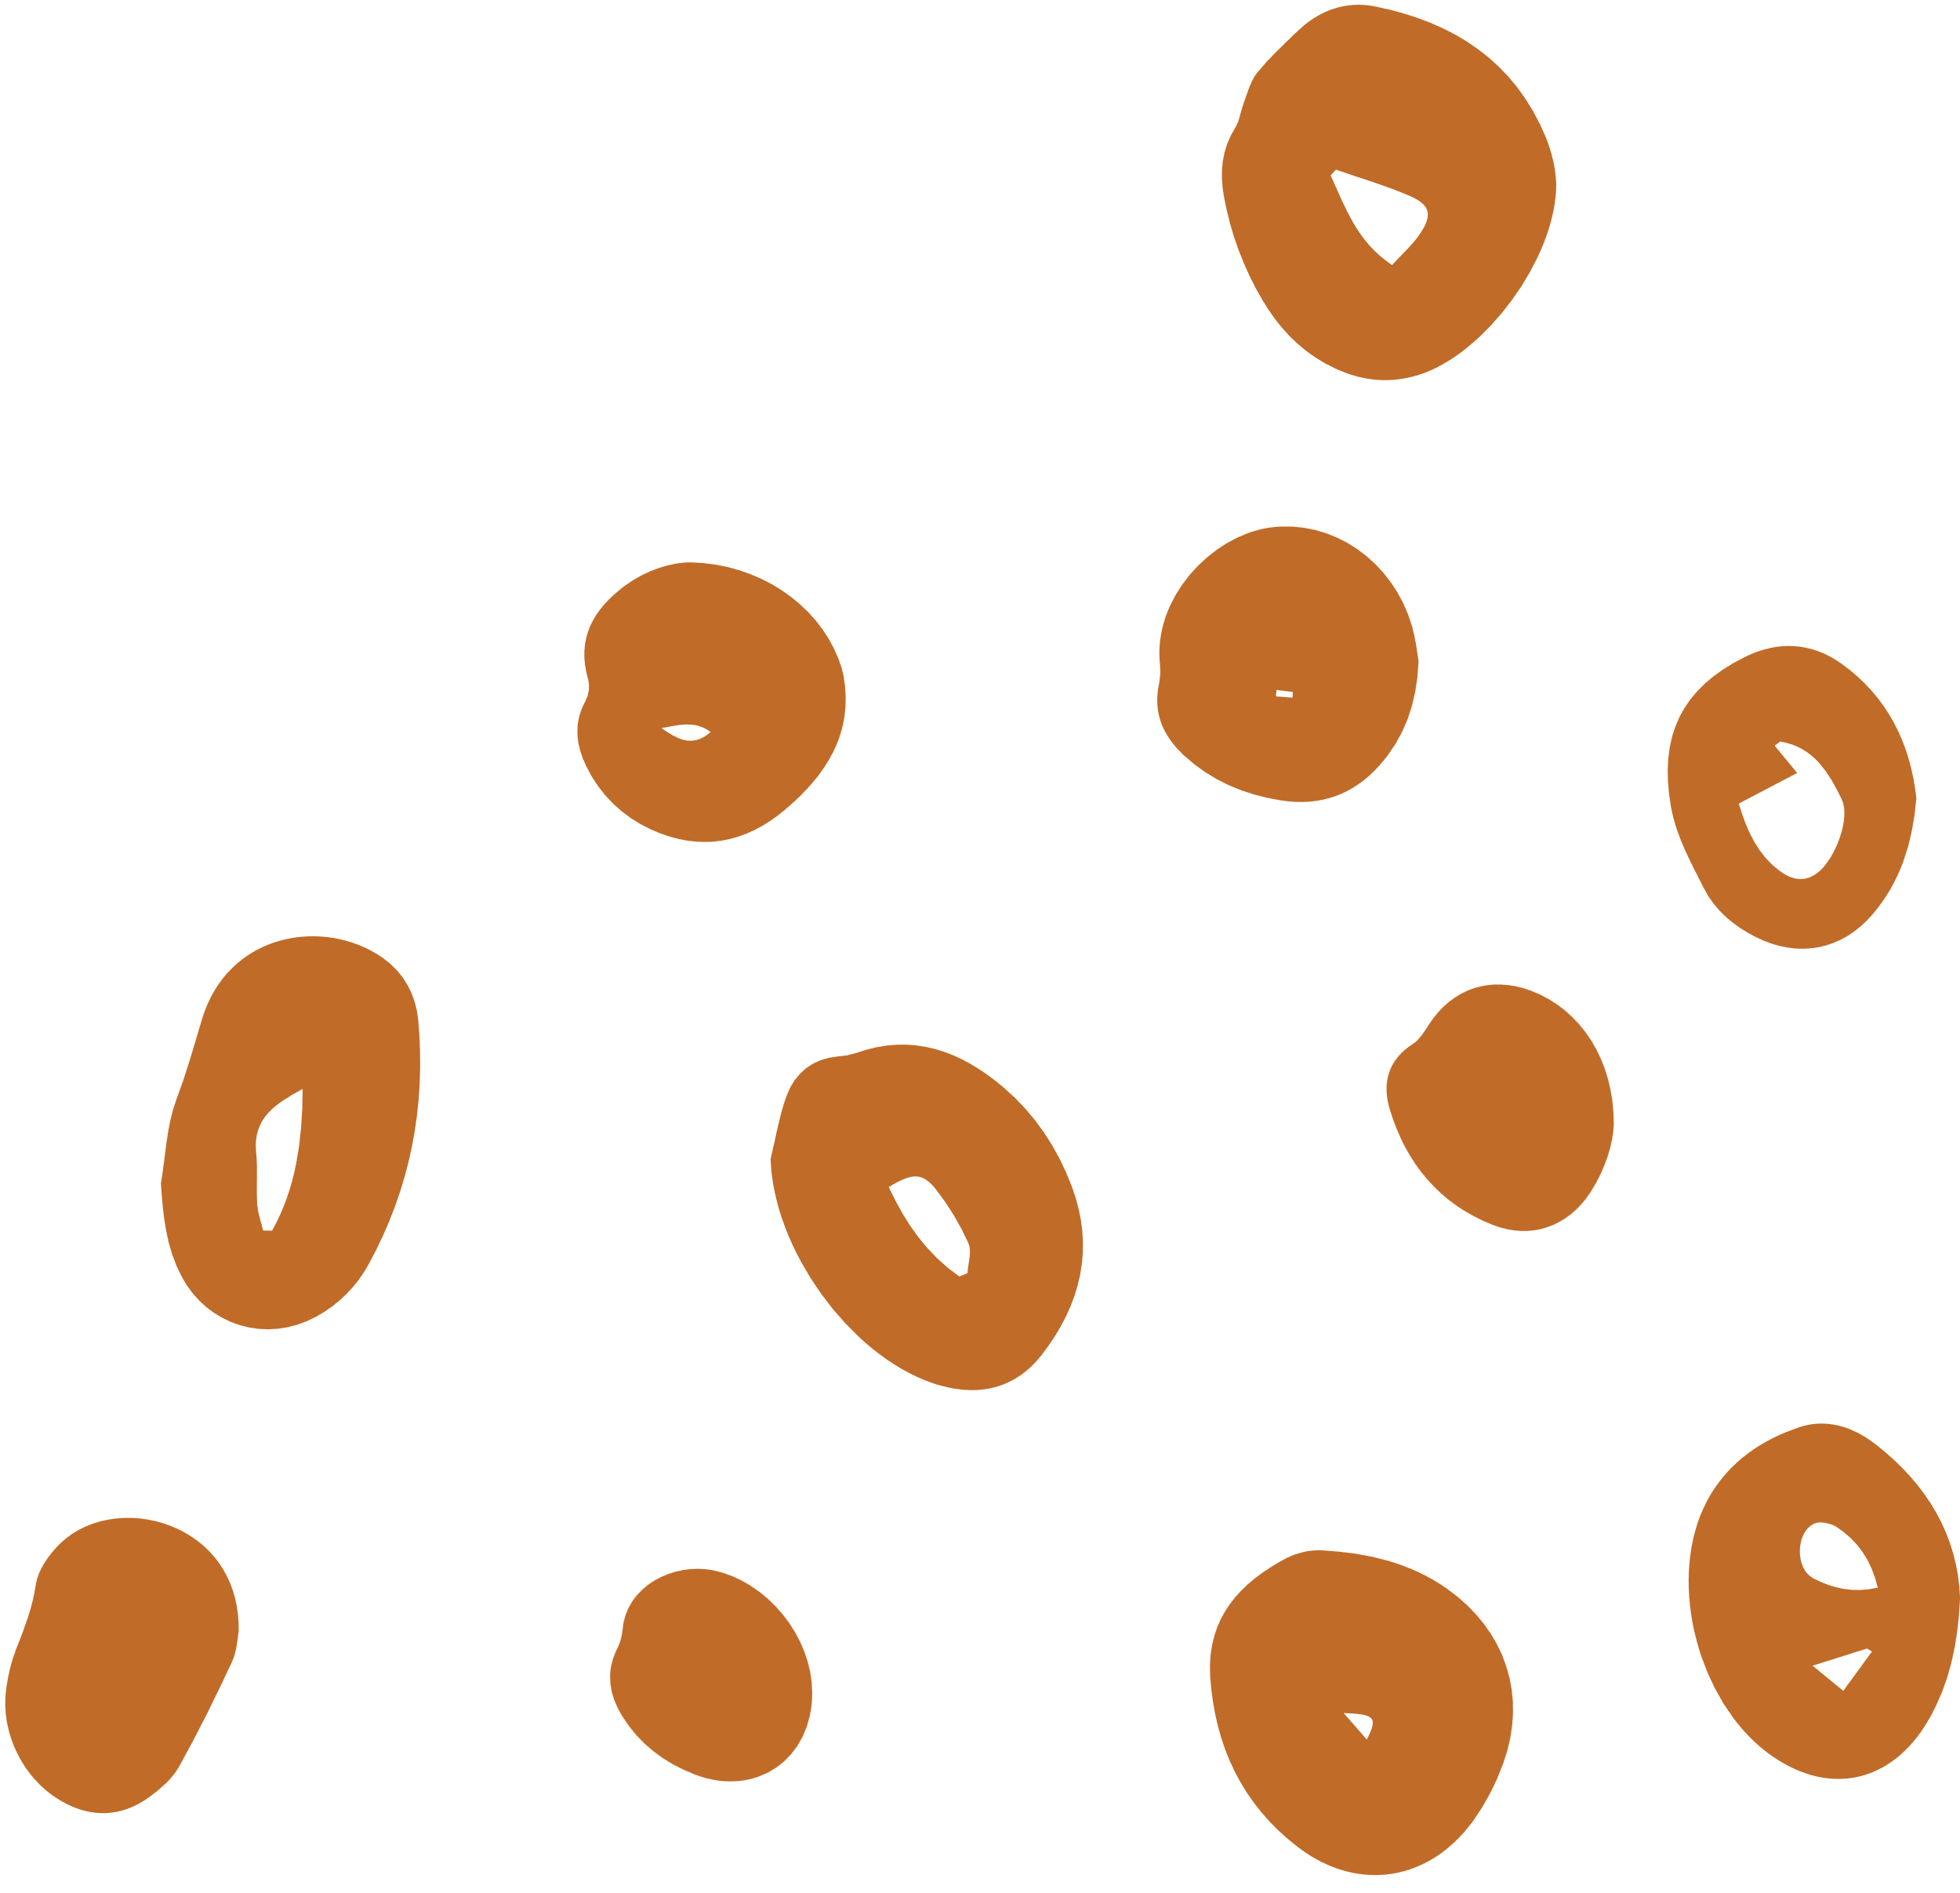
CHÀO ĐÓN CÁC EM ĐẾN VỚI BÀI HỌC MỚI!

Slide 2
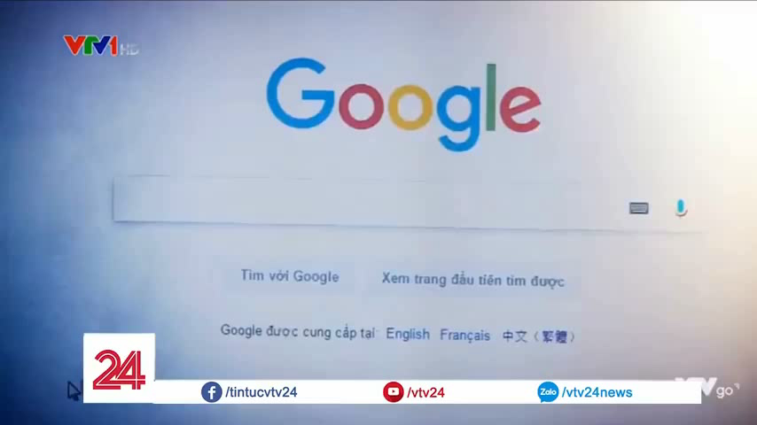
KHỞI ĐỘNG

Slide 3





KHỞI ĐỘNG
HOẠT ĐỘNG 1
Phần mềm miễn phí
Em đã được tìm hiểu về một số phần mềm ở các lớp dưới, theo em phần mềm nào là miễn phí, phần mềm nào không miễn phí?

Slide 4



Một số phần mềm miễn phí và trả phí
Phần mềm miễn phí:
Phần mềm trả phí:

Slide 5




CHỦ ĐỀ 4: ĐẠO ĐỨC, PHÁP LUẬT VÀ VĂN HÓA TRONG MÔI TRƯỜNG SỐ
BÀI 6: SỬ DỤNG PHẦN MỀM KHI ĐƯỢC PHÉP

Slide 6




NỘI DUNG BÀI HỌC
1
Phần mềm miễn phí và phần mềm không miễn phí
2
Sử dụng phần mềm có bản quyền

Slide 7

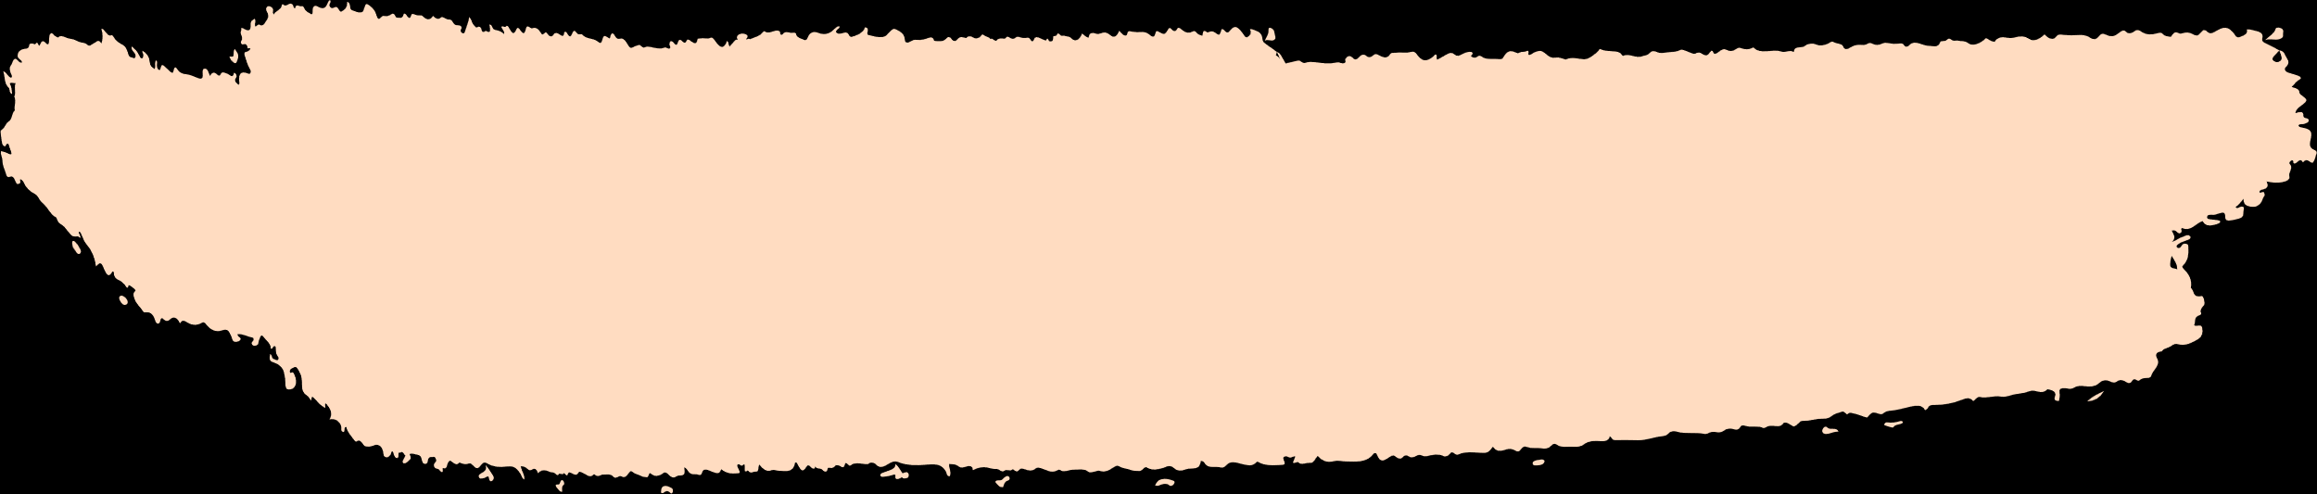

PHẦN 1
PHẦN MỀM MIỄN PHÍ VÀ PHẦN MỀM KHÔNG MIỄN PHÍ

Slide 8
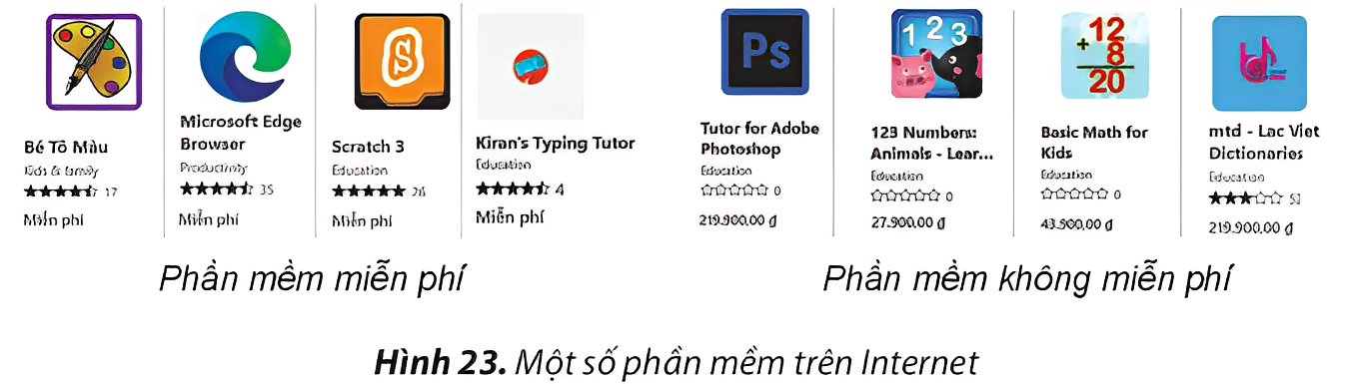
HOẠT ĐỘNG ĐỌC
Đọc thông tin trong SGK và thực hiện nhiệm vụ: Hãy lấy một số ví dụ về phần mềm miễn phí và phần mềm trả phí.

Slide 9



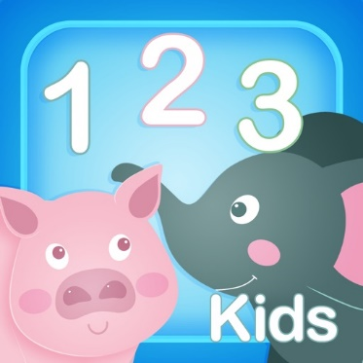


Phần mềm miễn phí
Phần mềm không miễn phí
Bé tô màu
Adobe Photoshop
123 Numbers: Animal
Microsoft Edge
Basic Math For Kids
Scratch 3

Slide 10

HỘP KIẾN THỨC
Có những phần mềm được miễn phí sử dụng. Có những phần mềm không được miễn phí sử dụng.

Slide 11
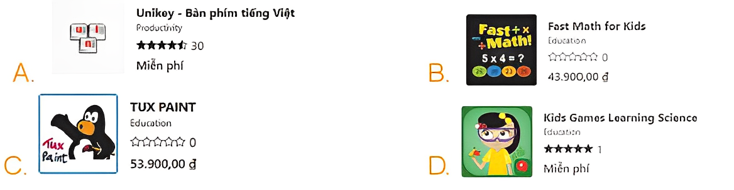
ĐỐ VUI
Quan sát hình ảnh và trả lời câu hỏi sau: Những phần mềm nào sau đây là miễn phí?

Slide 12
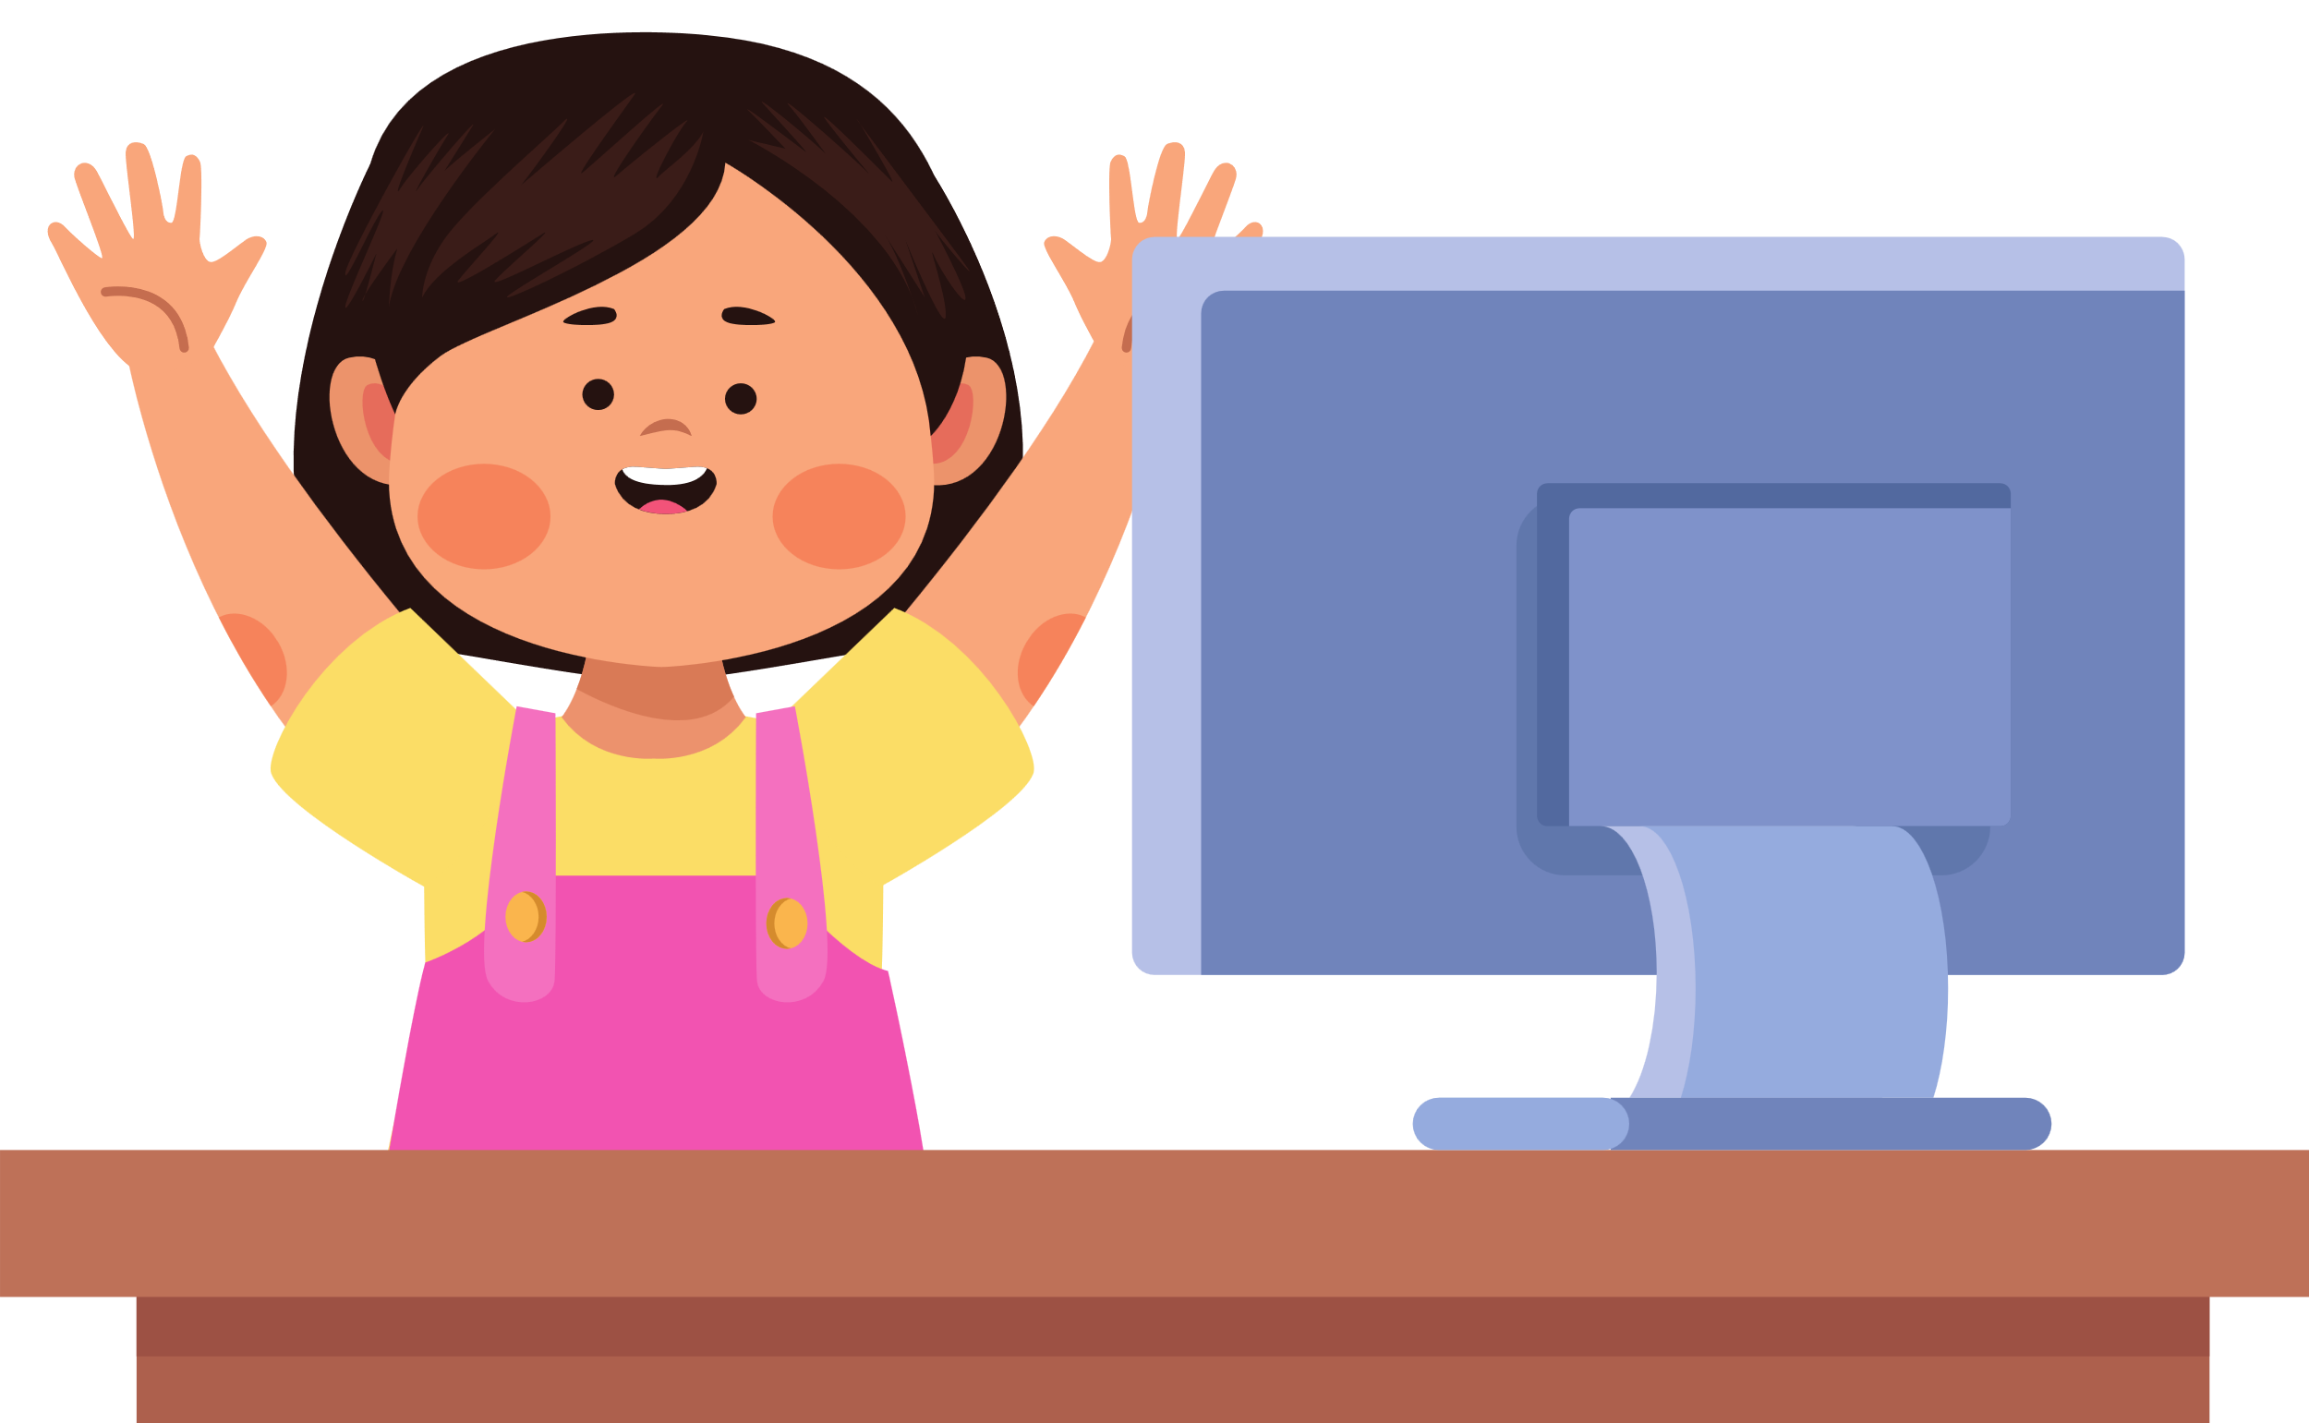
Em hãy quan sát trên máy tính của mình và cho biết: Phần mềm nào trên máy tính của em là phần mềm miễn phí, phần mềm nào không miễn phí?
Gợi ý: Phần mềm gõ tiếng Việt trên máy tính Unikey

Slide 13
PHẦN 2
SỬ DỤNG PHẦN MỀM CÓ
BẢN QUYỀN

Slide 14
HOẠT ĐỘNG 2
Không sử dụng trái phép phần mềm có bản quyền
THẢO LUẬN NHÓM
Em hãy kể những ví dụ cụ thể, làm rõ tại sao không nên sử dụng trái phép phần mềm có bản quyền.

Slide 15
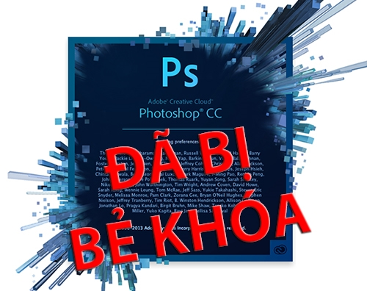
Không nên sử dụng các phần mềm bản quyền trái phép vì:
Khó sử dụng
Vi phạm pháp luật
Mất an toàn đối với máy tính

Slide 16

HOẠT ĐỘNG ĐỌC
Em hãy đọc thông tin trong sách giáo khoa trang 28, 29 và thực hiện yêu cầu:
Em hãy nêu lí do nên sử dụng phần mềm có bản quyền.

Slide 17
Chúng ta nên sử dụng phần mềm có bản quyền vì:
Bảo vệ an toàn máy tính.
Tránh được nguy cơ vi phạm pháp luật.
Nhận được sự hỗ trợ từ nhà sản xuất nếu gặp các lỗi kĩ thuật.
Bảo vệ quyền lợi của người làm ra sản phẩm có ích cho xã hội.
Chỉ được sử dụng phần mềm có bản quyền.

Slide 18
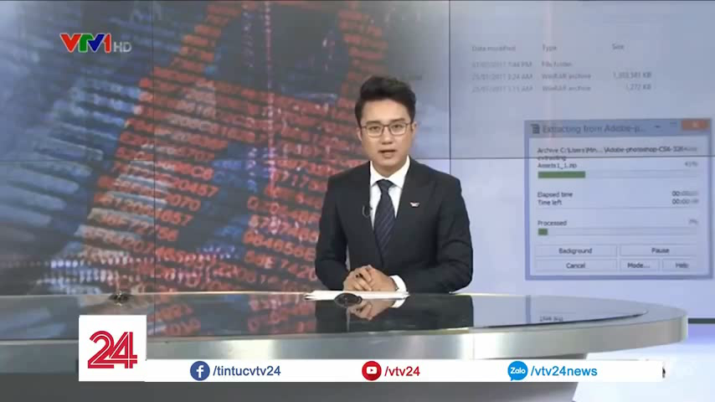

Slide 19
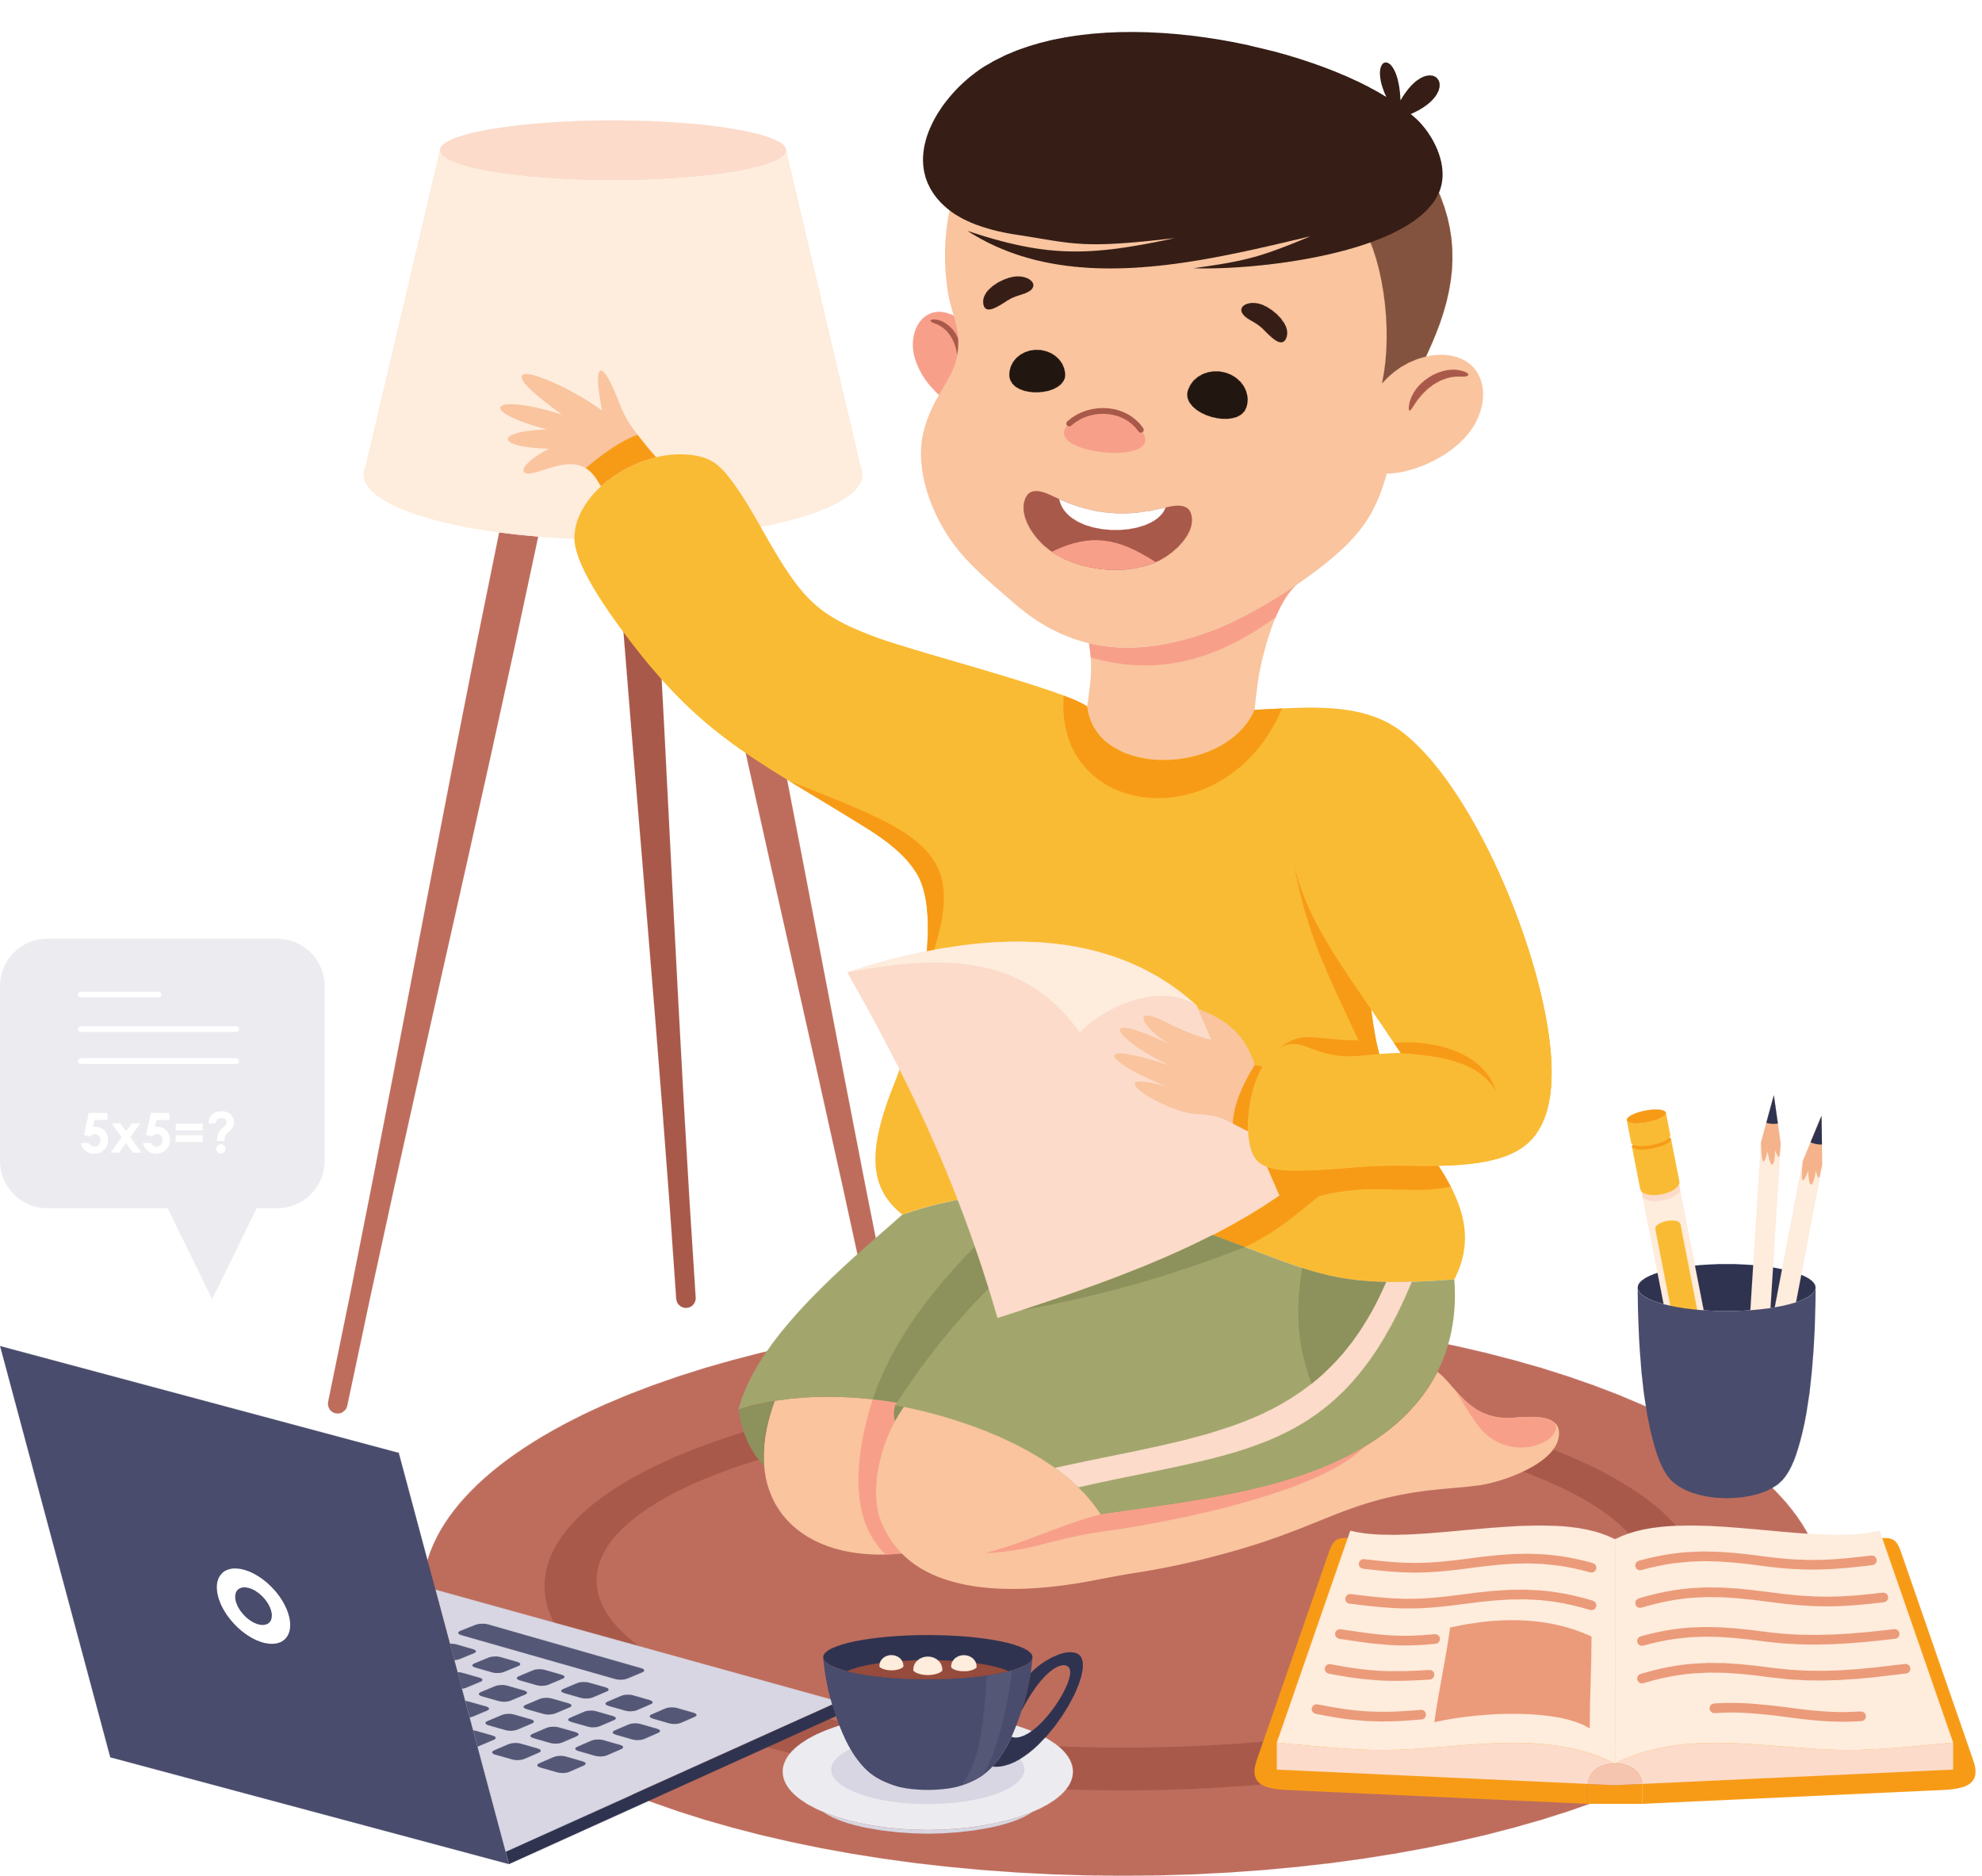
CÂU HỎI CỦNG CỐ
Dùng phần mềm có bản quyền tránh được những rủi ro nào sau đây?
A. Máy tính bị nhiễm virus.
B. Bị đánh cắp thông tin.
C. Vi phạm pháp luật.
D. Bị mất điện.

Slide 20




















HÁI HOA DÂN CHỦ

Slide 21










Slide 22


Câu 1. Trong máy tính của An có các phần mềm: Word, Unikey, Kiran's Typing Tutor và Kids Games Learnings Science. Theo em, trong số phần mềm đó, phần mềm nào là không miễn phí?
A. Word
A. Word
C. Kiran's Typing Tutor
B. Unikey
D. Kids Games Learnings Science

Slide 23
Câu 2. Chúng ta nên sử dụng phần mềm có bản quyền vì những lí do nào sau đây?
A. Được hỗ trợ nếu phần mềm bị trục trặc
C. Giữ an toàn thông tin trong máy tính
B. Bảo vệ người sản xuất phần mềm
D. Tất cả đáp án trên
D. Tất cả đáp án trên

Slide 24
Câu 3. Phần mềm tạo bài trình chiếu Powerpoint là của tác giả nào?
A. Công ty Apple
C. Công ty Microsoft
C. Công ty Microsoft
B. Công ty Samsung
D. Đáp án khác

Slide 25
Câu 4. Thế nào là phần mềm có bản quyền?
A. Là phần mềm miễn phí
C. Là phần mềm tác giả cho phép sử dụng
B. Là phần mềm trả phí để sử dụng
D. Đáp án B và C
D. Đáp án B và C

Slide 26
Câu 5. Hành động nào dưới đây là vi phạm bản quyền?
A. Mua phần mềm trả phí để được sử dụng
C. Sử dụng phần mềm khi tác giả cho phép
B. Sử dụng phần mềm lậu
B. Sử dụng phần mềm lậu
D. Tất cả đáp án trên

Slide 27
VẬN DỤNG
Nếu biết anh Bình sử dụng phần mềm không có bản quyền thì em sẽ nói gì với anh Bình?
Gợi ý: Sẽ đưa ra lời khuyên cho anh Bình
Nói về các tác hại khi sử dụng phần mềm trái phép
Nói về các lợi ích khi dung phần mềm có bản quyền

Slide 28

HƯỚNG DẪN VỀ NHÀ
Ôn tập lại nội dung chính của bài học ngày hôm nay
Đọc và chuẩn bị trước Bài 7: Tạo bài trình chiếu

Slide 29
CẢM ƠN CÁC EM ĐÃ CHÚ Ý LẮNG NGHE BÀI GIẢNG!

